Slide 1
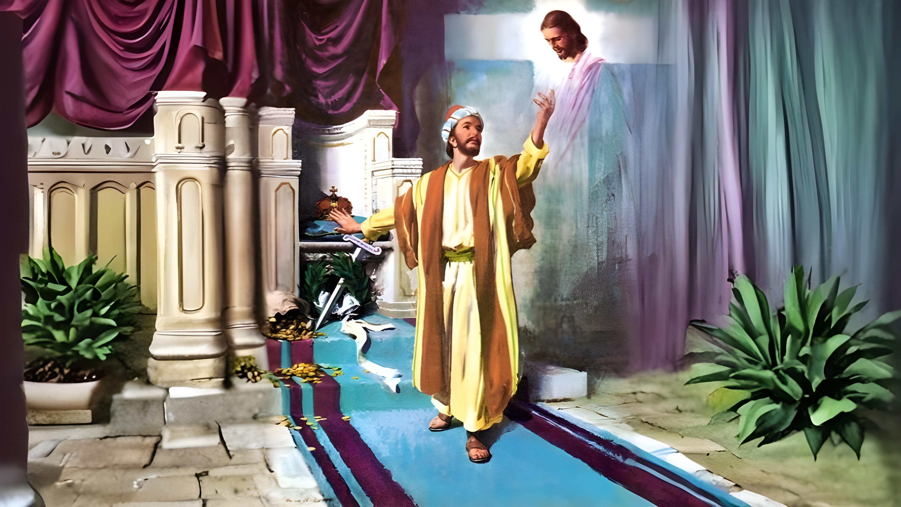
Leçon 6 pour le 7 février 2026
CONFIANCE EN CHRIST SEUL

Slide 2
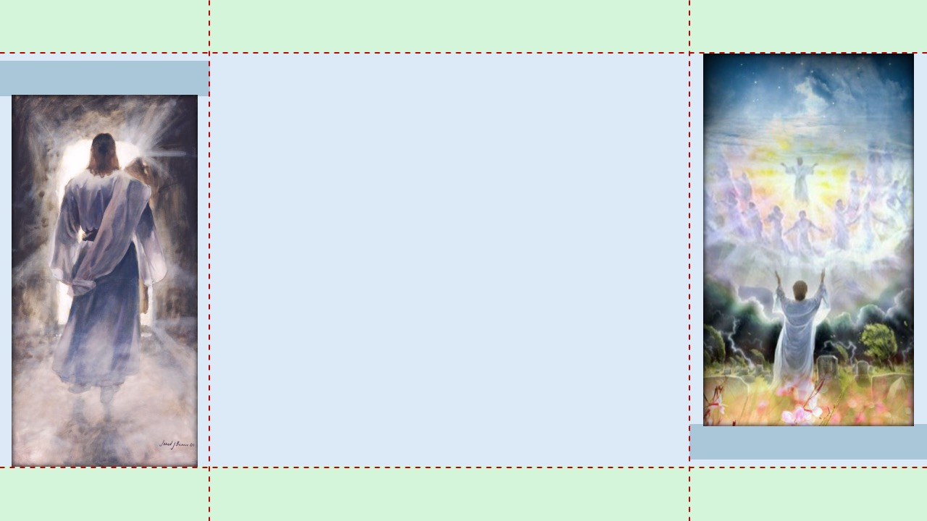
« Afin de connaître Christ, et la puissance de sa résurrection, et la communion de ses souffrances, en devenant conforme à lui dans sa mort, pour parvenir, si je puis, à la résurrection d'entre les morts »
Philippiens 3.10-11

Slide 3










Les Philippiens savaient quel était le chemin du salut, car Paul et Silas le leur avaient clairement dit à l'un des premiers convertis de cette ville : le geôlier (Actes 16.30-31).
Pour cette raison, Paul leur rappelle les piliers fondamentaux du salut par la foi.
Maintenant que l'Église était fermement établie, ils couraient le danger d'être détournés du chemin du salut.
Conseils pour éviter de perdre le salut :
Ce qu'il faut éviter (Philippiens 3.1-3)
Ce qui reste en arrière (Philippiens 3.4-6)
Ce qui est important (Philippiens 3.7-8)
Conseils pour demeurer dans le salut :
La foi de Christ (Philippiens 3.9)
La connaissance de Christ (Philippiens 3.10-16)

Slide 4

CONSEILS POUR ÉVITER DE PERDRE LE SALUT

Slide 5

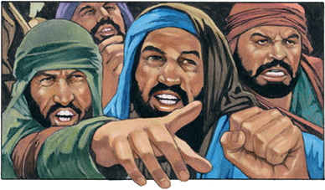

CE QU'IL FAUT ÉVITER
« Prenez garde aux chiens, prenez garde aux mauvais ouvriers, prenez garde aux faux circoncis »
Philippiens 3.2
Avant de parler des dangers qui menacent la foi, Paul nous donne un conseil : « réjouissez-vous dans le Seigneur » (Philippiens 3.1a). À cela il ajoute quelque chose d'important : il est bon de répéter la vérité que nous avons, même si nous la connaissons déjà bien (Philippiens 3.1b).
En recevant la miséricorde de Dieu (Psaumes 31.8)
En plaçant notre confiance en lui (Psaumes 5.12)
En recevant les bénédictions du salut (Psaumes 9.14)
En gardant la Loi de Dieu (Psaumes 119.14 ; Ésaïe 58.13-14)
En croyant en sa Parole (Psaumes 119.162)
En éduquant des enfants pieux (Proverbes 23.24-25)
Comment pouvons-nous nous réjouir dans le Seigneur ?
Paul indique le plus grand danger qui menaçait l'Église à ce moment-là : de faux docteurs qui enseignaient l'adhésion stricte à la loi cérémonielle (Philippiens 3.2). Il les appelle de trois façons différentes : chiens (Psaumes 22.17 ; 2 Pierre 2.21-22) ; mauvais ouvriers ; et faux circoncis (à cause de la circoncision).

Slide 6

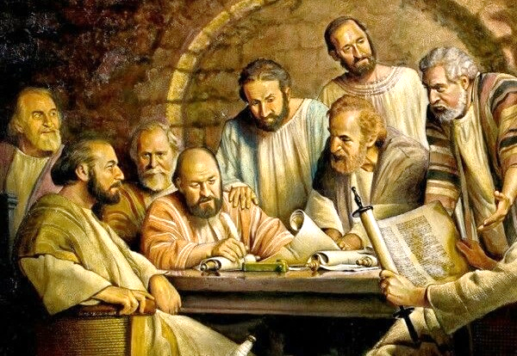
CE QUI RESTE EN ARRIÈRE
« Moi, circoncis le huitième jour, de la race d'Israël, de la tribu de Benjamin, Hébreu né d'Hébreux ; quant à la loi, pharisien » Philippiens 3.5
Au Concile de Jérusalem, il avait été décrété de ne pas inquiéter les païens avec les questions des lois cérémonielles juives (Actes 15.19-21). Cependant, certains docteurs étaient arrivés à Philippes en enseignant la nécessité de la circoncision (Philippiens 3.2-3).
Faisant un retour en arrière dans le temps, Paul leur rappelle combien il était parfait quand il était comme ces docteurs (Philippiens 3.4-6) :
Circoncis le huitième jour ; fils de parents pieux
Hébreu né d'Hébreux ; benjamite de pure souche
Quant à la loi, pharisien des plus stricts
Quant au zèle, persécuteur de l'Église
Irréprochable gardien de la Loi
Si de tout cela il se glorifiait avant de connaître Jésus. Maintenant il savait qu'il n'avait même pas compris la Loi (Matthieu 5.21-22). Maintenant il savait que Christ seul sauve (Philippiens 3.7).

Slide 7

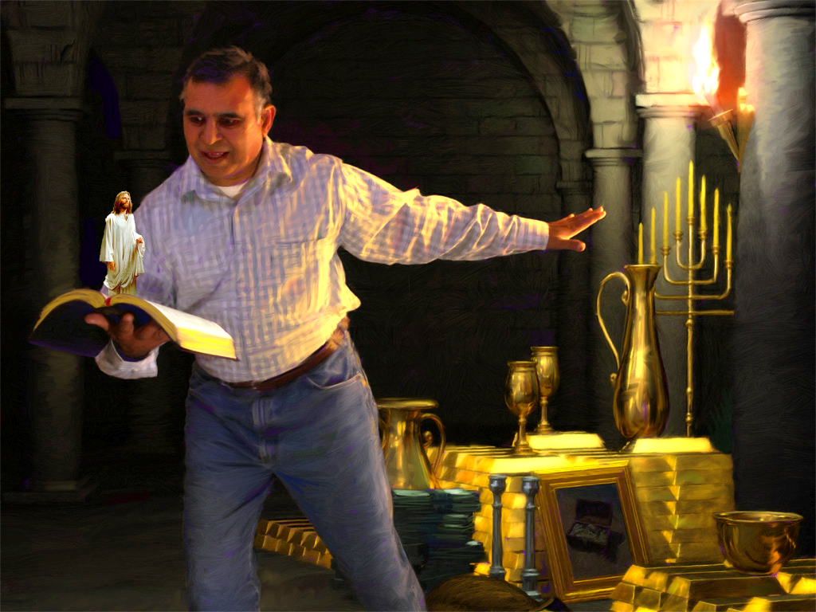
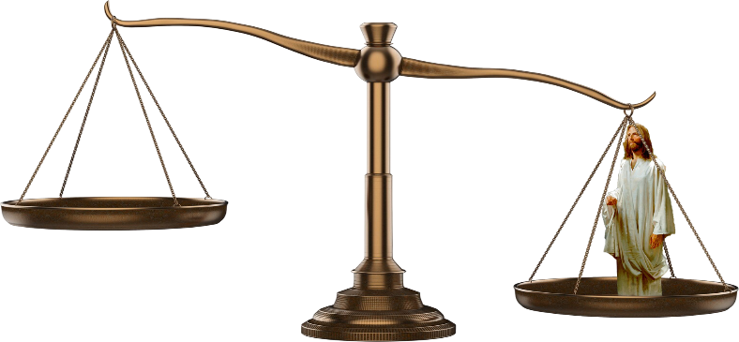
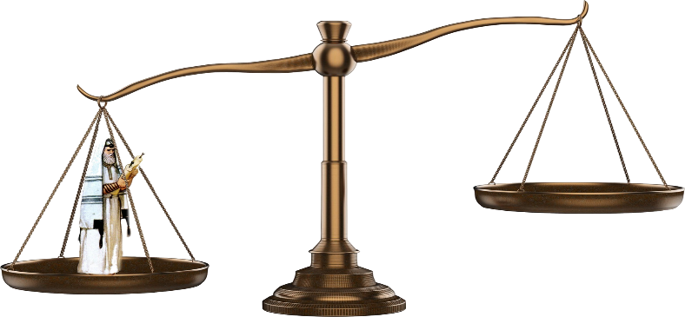

CE QUI EST IMPORTANT
« Mais ces choses qui étaient pour moi des gains, je les ai regardées comme une perte, à cause de Christ » Philippiens 3.7
Paul met sur une balance son ancienne vie et sa vie actuelle. Il place sur un plateau toute sa connaissance ; son avenir glorieux comme élève brillant de Gamaliel ; ses magnifiques dons pharisaïques. Tout cela est un gain.
Maintenant, il place sur l'autre plateau sa vie depuis qu'il a connu Christ. Tout le gain se transforme en ordure, car rien ne peut égaler l'amour de Christ (Philippiens 3.7-8).
Qu'est-ce qui pourrait être plus précieux que la vie éternelle dans le ciel et sur la nouvelle terre ? Cependant, les valeurs du monde aveuglent beaucoup de gens face à cette réalité. Il existe une rivalité naturelle entre les choses considérées ici comme importantes et ce que le Ciel valorise réellement : un caractère semblable à Christ et le salut de l'âme.

Slide 8

CONSEILS POUR DEMEURER DANS LE SALUT

Slide 9



LA FOI DE CHRIST
« et d'être trouvé en lui, non avec ma justice, celle qui vient de la loi, mais avec celle qui s'obtient par la foi en Christ, la justice qui vient de Dieu par la foi » Philippiens 3.9
Paul, sûr de sa propre justice, est allé à Damas pour ramener sur le chemin du salut les hérétiques de la secte du « Chemin » (Actes 9.1-2). Mais il est entré à Damas vaincu par une autre justice, la justice de Dieu : « celle qui s'obtient par la foi en Christ » (Philippiens 3.9).
À partir de ce moment, il n'a plus jamais fait confiance à sa propre justice. Car il est inutile de faire confiance à nos actions pour atteindre le salut (Galates 2.16).
Il aspirait à « être trouvé en [Christ] » (Philippiens 3.9). Qu'est-ce que cela implique ?
Selon 1 Corinthiens 1.30, être « en Christ » englobe tout ce que comprend le Plan du salut, depuis l'éveil de notre intelligence spirituelle (sagesse), en passant par la justification par la foi (justice) et la préparation pour le ciel (sanctification), jusqu'à, finalement, la glorification lors du Second Avènement (rédemption).

Slide 10


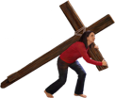




LA CONNAISSANCE DE CHRIST
« afin de connaître Christ, et la puissance de sa résurrection, et la communion de ses souffrances, en devenant conforme à lui dans sa mort » Philippiens 3.10
Comment pouvons-nous connaître Christ (Philippiens 3.10-16) ?
Quand nous étudions sa Parole
Quand nous sommes dirigés par le Saint-Esprit
Quand nous participons à ses souffrances
Quand nous persévérons vers le but
La vie du chrétien est comme une course. Nous devons avoir un but clair. Nous ne vivons pas pour rester ici et profiter seulement de cette vie. Nous espérons parvenir à la résurrection des morts (Philippiens 3.11).
En attendant ce moment, nous cherchons à « saisir le prix pour lequel Christ-Jésus m'a saisi » (Philippiens 3.12). Jésus m'a saisi pour me donner une cité ; un prix ; une vie sans fin pour la vivre auprès de lui (Hébreux 11.10 ; Philippiens 3.14 ; 1 Thessaloniciens 4.17).

Slide 11

« L'objectif élevé qui incitait Paul à aller de l'avant, en dépit des tribulations et des vicissitudes, devrait déterminer tout serviteur de Dieu à se consacrer entièrement à son service.
La terre et ses attraits se présenteront à lui pour essayer de détourner son attention du Sauveur, mais il s'élancera pourtant vers le but qui lui est proposé.
Il montrera au monde, aux hommes et aux anges que le bonheur de voir la face de Dieu vaut la peine de faire tous les sacrifices que demande la réalisation de cette espérance.
Le plus modeste disciple de Christ peut devenir un habitant du ciel, un héritier de Dieu « pour un héritage qui ne se peut ni corrompre, ni souiller, ni flétrir » (1 Pierre 1.4). »
E. G. W. (Conflit et courage, p.353; 13 décembre)

